Slide 1

Разбор домашнего задания
Notes:
Титульный слайд с темой модуля, именем преподавателя

Slide 2
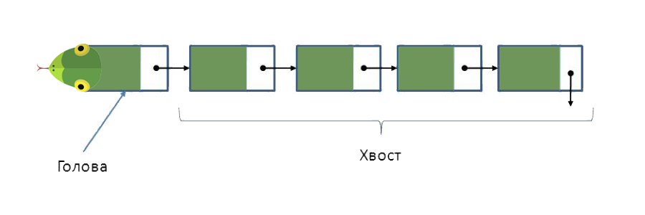
Задача “Односвязный список”
Связный список — это структура данных, которая состоит из элементов, зовущихся узлами. В узлах хранятся данные, а между собой узлы соединены связями. Связь – это ссылка на следующий или предыдущий элемент списка.
класс Узел
класс ОднСписок
Атрибуты класса Узел:
Значение
Атрибуты класса ОднСписок:
Указатель на первый (головной) узел
Ссылка на следующий узел
Notes:
Слайд со скриншотом.

Slide 3
Функция как объект. Функции высшего порядка
Notes:
Титульный слайд с темой модуля, именем преподавателя

Slide 4
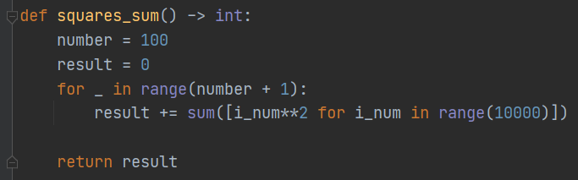
Задача “Таймер”
Условие задачи:
Функция
Выходные данные:
Время работы функции
Notes:
Слайд со скриншотом.

Slide 5
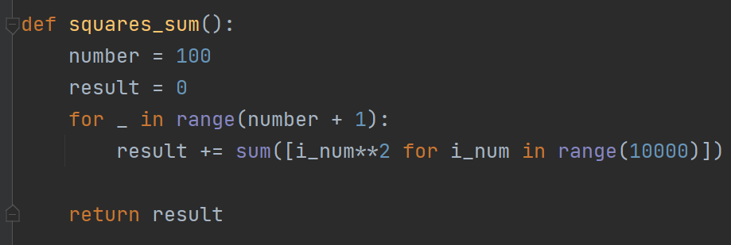
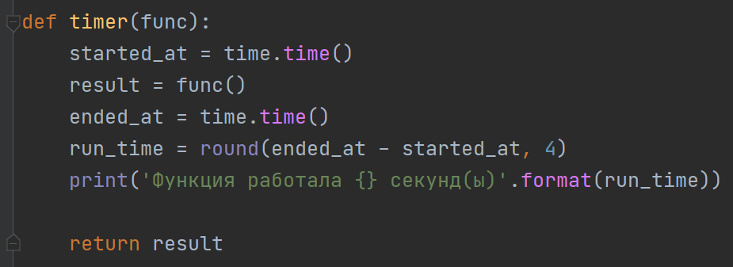
Функции
Функция (объект) первого класса
Функция высшего порядка
Передается и используется в качестве аргумента для других функций
Принимает в качестве аргумента другую функцию и/или возвращает функцию как результат работы.
Notes:
Слайд со скриншотом.

Slide 6
Декораторы
Notes:
Титульный слайд с темой модуля, именем преподавателя

Slide 7
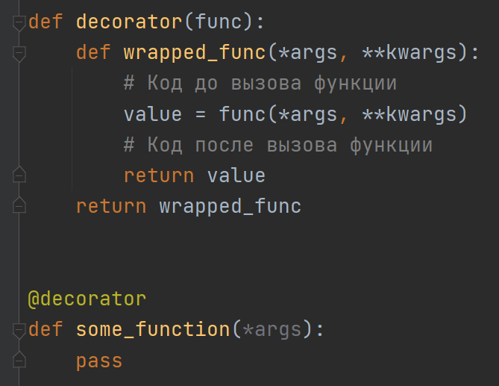
Реализация декоратора
def decorator(func):
def wrapped_func(*args, **kwargs):
# Код до вызова функции
value = func(*args, **kwargs)
# Код после вызова функции
return value
return wrapped_func
Декоратор является одним из паттернов проектирования
Notes:
Слайд со скриншотом.

Slide 8
Некоторые особенности использования декораторов
Notes:
Титульный слайд с темой модуля, именем преподавателя

Slide 9

Задача “Плагины”
Условие задачи:
Функции
Нужен декоратор, “регистрирующий” функции как плагины
Выходные данные:
PLUGINS - зарегистрированные плагины
Notes:
Слайд со скриншотом.

Slide 10
Модуль functools. Декоратор functools.wraps()
Notes:
Титульный слайд с темой модуля, именем преподавателя

Slide 11

Итоги модуля
def timer(func):
. . . . .
my_func = squares_sum
timer - функция высшего порядка
def timer(func):
def wrapper(*args, **kwargs):
. . . . . .
return wrapper
@timer
@logging
@functools.wraps(func)
Notes:
Слайд со скриншотом.

Slide 12
Спасибо за внимание
Notes:
Титульный слайд с темой модуля, именем преподавателя

